Slide 1
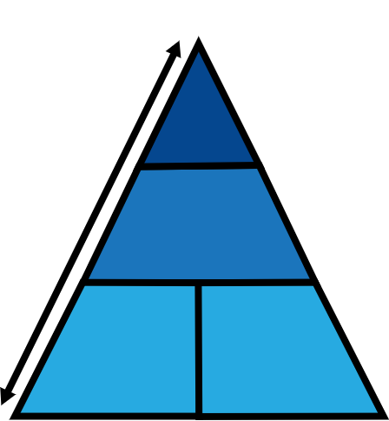
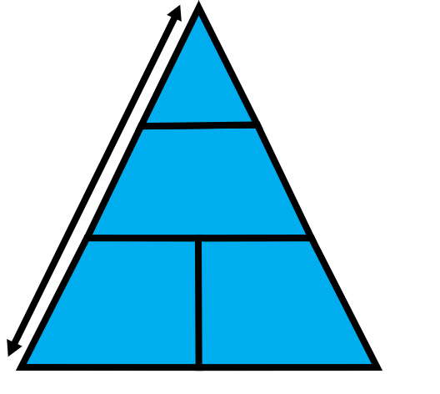
Pas de
interactie aan
en
Verder gaan
Notes:
Begroet de ouders hartelijk als ze binnenkomen en geef ze even de tijd om met elkaar te praten alvorens te beginnen. Introduceer dan kort het onderwerp van de groepssessie van vandaag.
Voorbeeldscript
Welkom op onze laatste groepssessie! In onze vorige groepssessie hebben we geleerd hoe je nieuwe imitatie- en spelvaardigheden aanleert, het tweede deel van Leer nieuwe vaardigheden aan, de strategie aan de top van de F.A.C.T.S.-piramide. Deze keer gaan we het hebben over hoe je alle vorige strategieën samen gebruikt via de strategie Pas de interactie aan. Dit is de S in de F.A.C.T.S.-piramide van het ImPACT-programma (Shape the interaction in het Engels). Het gaat om het vinden van het evenwicht tussen plezier beleven met je kind en het aanleren van nieuwe vaardigheden aan je kind. Nadat we besproken hebben hoe we dit evenwicht kunnen bereiken, bekijken we wat je het meest succesvol vond aan het programma en hoe je het ImPACT-programma verder kunt blijven gebruiken tijdens allerlei activiteiten thuis en buitenshuis.

Slide 2

Agenda van vandaag
Oefenplannen bespreken
Introductie van
Pas de interactie aan
  Pas de interactie aan
  Gebruik het ImPACT-programma buitenshuis
  Het oefenen plannen
  Introductie van
  Plan voor blijvend succes
Notes:
Overloop kort de agenda van de sessie om de doelen en de structuur van de sessie toe te lichten. Mocht je omwille van tijdsgebrek wijzigingen moeten aanbrengen aan de agenda, leg dit dan uit aan de groep.
Voorbeeldscript
We starten met het doornemen van de oefenplannen van de afgelopen week.
Daarna bespreken we Pas de interactie aan. In het eerste gedeelte leer je hoe je je kind tijdens dagelijkse activiteiten betrokken kunt houden en nieuwe vaardigheden kunt aanleren, terwijl je ondertussen plezier beleeft. Het tweede deel gaat in op het vinden van manieren om het ImPACT-programma te gebruiken tijdens een aantal van je activiteiten buitenshuis.
Hierna zullen we plannen hoe je de komende week kunt oefenen.
We sluiten de laatste groepssessie af met een gesprek over wat je bereikt hebt en bekijken hoe je ook na afloop van deze groepssessies succesvol kan gebruikmaken van het ImPACT-programma.

Slide 3

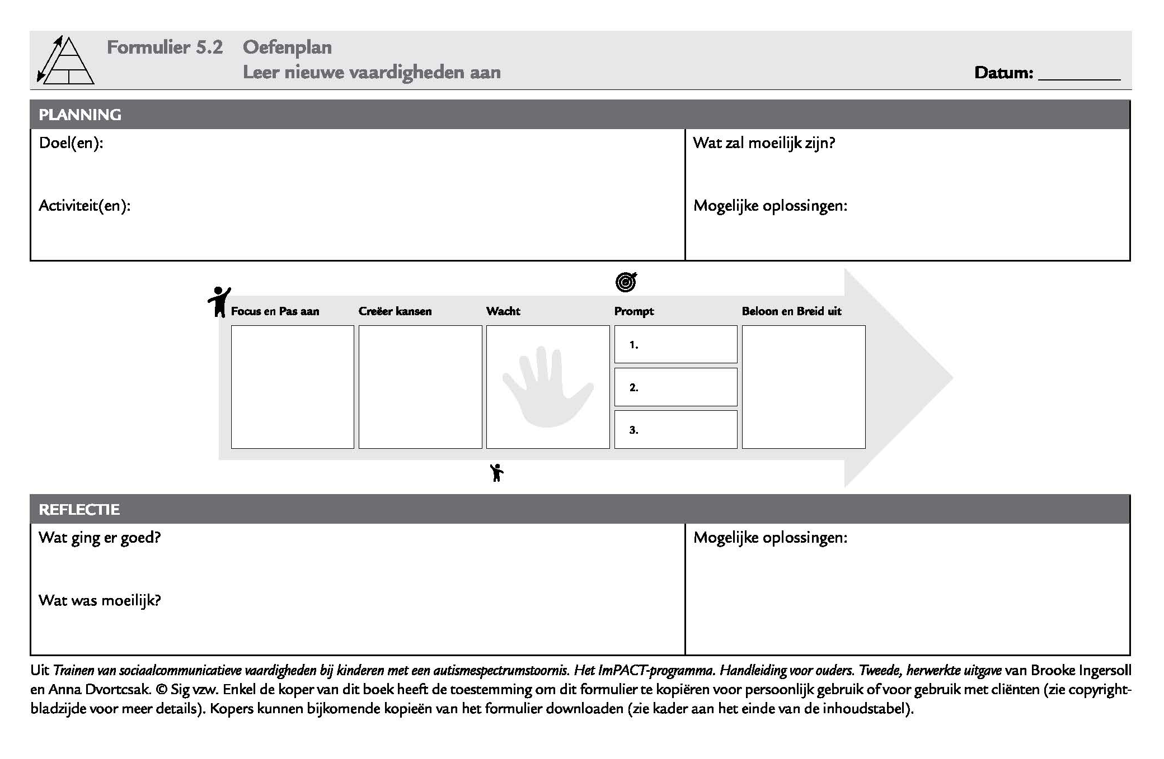
Bespreking
Wat ging er goed?
Wat was moeilijk?
Mogelijke oplossingen
Notes:
Teken drie kolommen op het whiteboard met als titel ‘Wat ging er goed?’, ‘Wat was moeilijk?’ en ‘Mogelijke oplossingen’. Vraag elke ouder om te vertellen welke techniek(en) ze geoefend heeft en hoe het kind reageerde. Terwijl elke ouder verslag uitbrengt, noteer je kort de informatie op het bord in de juiste kolommen. Help de ouders om de overeenkomsten in hun bevindingen te herkennen. Nadat elke ouder verslag uitgebracht heeft, wijs je op één of meer gemeenschappelijke problemen die de ouders ondervonden hebben. Stel vragen en geef suggesties om hen te helpen om mogelijke oplossingen te vinden als groep. Noteer de best mogelijke oplossing voor elk probleem in de kolom ‘Mogelijke oplossingen’, naast het specifieke probleem in de kolom ‘Wat was moeilijk?’. Veel voorkomende problemen en mogelijke oplossingen voor dit thema zijn te vinden in het overzicht met ‘Tips voor het oplossen van problemen’ aan het einde van Sessie 10.
Voorbeeldscript
Laten we het eens hebben over hoe het oefenen thuis gegaan is. In de afgelopen week heeft ieder van jullie een individuele coachingsessie gehad, waarin je samen met je coach geoefend hebt met technieken uit Leer nieuwe imitatie- en spelvaardigheden aan.
Laten we elk om beurt kort vertellen hoe het oefenen thuis verlopen is. Ik wil vooral graag horen wat je geoefend hebt, wat er goed ging bij het oefenen met je kind, en misschien ook één ding dat een probleem vormde. We kunnen dan brainstormen over hoe we enkele van de gemeenschappelijke problemen die jullie ondervonden kunnen aanpakken.
[Nadat iedereen aan de beurt gekomen is] Laten we nu eens nadenken over mogelijke oplossingen voor die problemen.

Slide 4
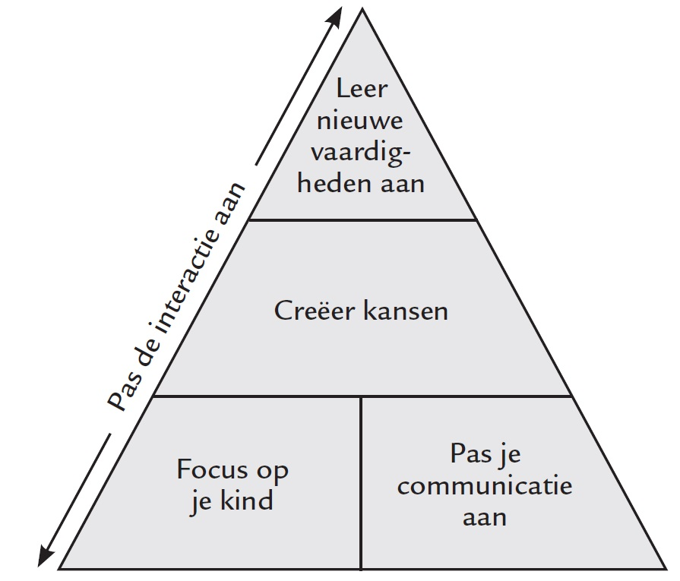
Pas de interactie aan
Gebruiken gedurende ongeveer 1/3 van je interacties om je kind nieuwe sociale communicatievaardigheden te leren.
Gebruiken gedurende ongeveer 2/3 van je interacties om je kind te helpen initiatief te nemen of om de aandacht van je kind te trekken.
Gebruiken tijdens bijna alle interacties om je kind te helpen betrokken te zijn op jou en de activiteit.
Hou je kind betrokken en laat het plezier beleven terwijl het ondertussen nieuwe vaardigheden leert
Notes:
Introduceer de unit Pas de interactie aan, gebruikmakend van de F.A.C.T.S.-piramide. Benadruk dat het de bedoeling is dat de ouders een goed evenwicht brengen in het gebruik van de verschillende strategieën, afhankelijk van hoe hun kind op dat moment reageert.
Voorbeeldscript
Laten we het hebben over Pas de interactie aan. We zijn eigenlijk al begonnen over deze strategie te praten zonder ze expliciet te benoemen. Pas de interactie aan gaat over het uitzoeken wanneer je welke technieken moet gebruiken in dagelijkse interacties met je kind, zowel thuis als buitenshuis.
Je wil de interactie met je kind zo aanpassen dat het kind betrokken is en plezier heeft, terwijl hij/zij ook net genoeg uitgedaagd wordt om nieuwe vaardigheden te leren. Dit kan je doen door te beslissen welke strategieën van het ImPACT-programma je gebruikt, afhankelijk van hoe je kind op dat moment reageert. Het is belangrijk om een goed evenwicht te vinden tussen de verschillende strategieën. Wanneer dit goed lukt, voelt het gebruik van de technieken aan zoals in een dans.
Denk aan de F.A.C.T.S.-piramide. Start altijd met de strategieën Focus op je kind en Pas je communicatie aan om je kind te helpen betrokken te zijn op jou en de activiteit. Gebruik deze technieken het grootste deel van de tijd wanneer je met je kind in interactie bent.
Als je kind niet reageert op de strategieën aan de basis van de piramide of als je een nieuwe vaardigheid wil aanleren, beweeg dan naar boven op de piramide en gebruik een techniek uit Creëer kansen om je kind aan te moedigen om initiatief te nemen of om de aandacht van je kind te trekken. Zodra je kind reageert, kan je tonen dat dit gedrag betekenisvol is voor jou door te reageren of je kunt je kind prompten om een nieuwe vaardigheid te gebruiken.
Wanneer je kind heel gemotiveerd is, kan je nog een stap hoger gaan op de piramide door Nieuwe vaardigheden aan te leren. Maar doe dit slechts ongeveer een derde van de tijd, anders kan je kind gefrustreerd raken. Als je kind zijn/haar interesse verliest of gefrustreerd raakt wanneer je omhoog klimt op de piramide, beweeg dan weer naar beneden, zodat je kind weer betrokken raakt. Leren hoe je op die manier op en neer kunt bewegen in de F.A.C.T.S.-piramide omvat het eerste luik van Pas de interactie aan. Het tweede luik gaat over het Gebruik van het ImPACT-programma buitenshuis. Hierover zullen we het later in de sessie hebben.

Slide 5

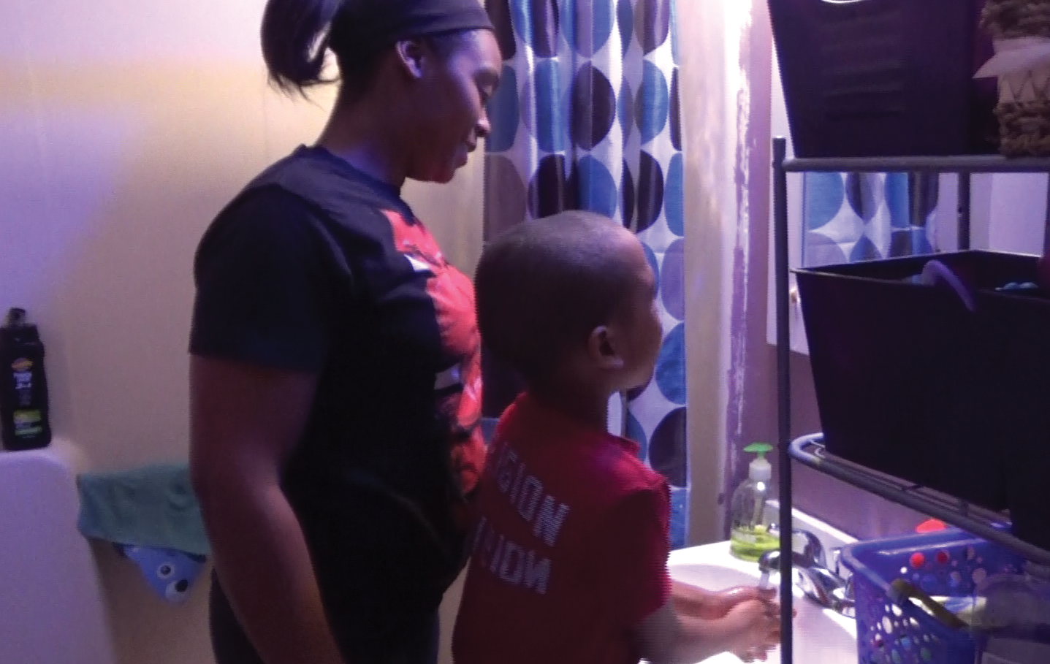
Pas de interactie aan
Generalisatie van vaardigheden
Hou je kind betrokken en laat het leren doorheen de dag
Nuttig als . . .
Je wat extra tijd kan toevoegen
Notes:
Bespreek de rationale van Pas de interactie aan om het kind betrokken te houden en nieuwe sociaalcommunicatieve vaardigheden te leren doorheen de dag. Je kunt deze techniek illustreren aan de hand van voorbeelden van specifieke doelen die ermee bereikt kunnen worden, op basis van je kennis van de kinderen in de groep. Voor meer informatie over deze techniek kan je verwijzen naar de handleiding voor ouders.
Voorbeeldscript
Zodra je vertrouwd bent met de strategieën van het ImPACT-programma kan je ze gebruiken doorheen de dag van je kind. Het duurt maar heel even om een leerkans te creëren. Zo krijgt je kind doorheen de dag veel kansen aangeboden om zijn/haar sociaalcommunicatieve vaardigheden te verbeteren.
Door je kind de hele dag door dingen aan te leren, help je je kind zijn/haar vaardigheden in nieuwe situaties te gebruiken. Dit noemen we generalisatie.
Deze strategie is nuttig als je wat extra tijd kan toevoegen aan vertrouwde activiteiten.

Slide 6

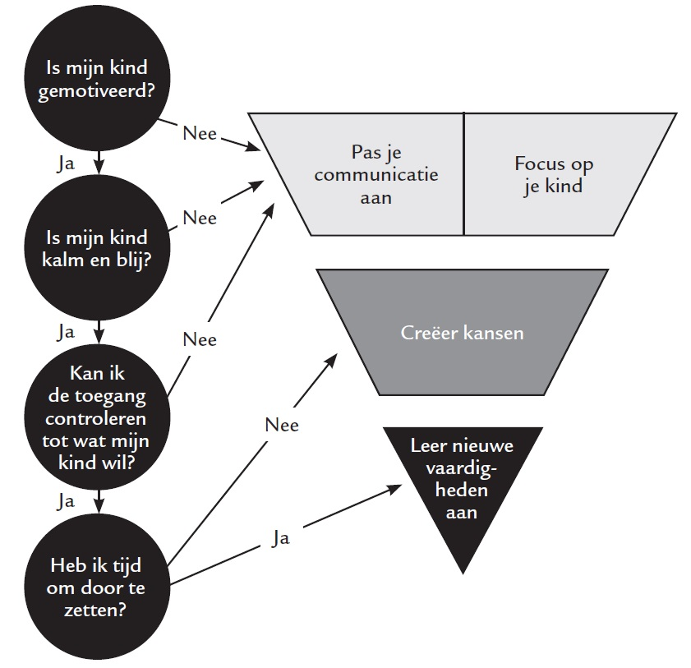
Hoe de strategieën selecteren en die te baseren op de motivatie en gemoedstoestand van je kind, evenals de activiteit
Notes:
Bespreek de kernpunten van Pas de interactie aan. Doe dit aan de hand van enkele concrete voorbeelden van hoe ouders deze techniek zouden kunnen gebruiken, op basis van je kennis van de kinderen in de groep.
Voorbeeldscript
Gewoonlijk wil je de interventiestrategieën samen gebruiken om de sociaalcommunicatieve vaardigheden van je kind te verbeteren, maar nu en dan is het beter om sommige strategieën boven andere te kiezen. Dit zal afhangen van de motivatie en gemoedstoestand van je kind, evenals van de activiteit waar je mee bezig bent.
Wanneer je kind zeer gemotiveerd is voor een voorwerp of activiteit, zoals bijvoorbeeld zijn lievelingstussendoortje eten of spelen met zijn favoriete speelgoed, is dit een goed moment om een nieuwe vaardigheid aan te leren omdat je kind er dan waarschijnlijk meer moeite voor zal willen doen. Wanneer je kind gemotiveerd is, probeer hem/haar dan te prompten om een nieuwe spel- of communicatievaardigheid te gebruiken. Wanneer je kind niet gemotiveerd is voor een voorwerp of activiteit, zoals bijvoorbeeld aangekleed worden of speelgoed opruimen, probeer dan technieken te gebruiken om hem/haar weer betrokken te krijgen, zoals Imiteer je kind, Maak gebruik van levendigheid of Communicatie modelleren en uitbreiden.
Een kind dat kalm en blij is zal waarschijnlijk beter reageren op meer technieken. Wanneer je kind zich goed voelt, dan kan je proberen één of meer technieken te gebruiken uit Creëer kansen of Leer nieuwe vaardigheden aan. Een kind dat zeer gefrustreerd, moe of overstuur is, kan een woedeaanval krijgen als je dingen weigert die het kind wil, als je zijn/haar spel blokkeert of hem/haar prompt om een complexere vaardigheid te gebruiken. Op dergelijke momenten gebruik je Volg je kind, Imiteer je kind of Communicatie modelleren en uitbreiden om de frustratie te verminderen en je kind te helpen weer betrokken te geraken. Je kan nog terugkeren naar technieken uit Leer nieuwe vaardigheden aan wanneer je kind weer rustig is.
Als je kan controleren of je kind bij voorwerpen kan komen en activiteiten waar hij van houdt, dan kan je technieken gebruiken uit Creëer kansen of Leer nieuwe vaardigheden aan. Als je de toegang niet kunt controleren (bv. je bent aan het rijden) of wanneer controleren van de toegang waarschijnlijk tot een woedeaanval zal leiden op een moment dat je die best vermijdt, probeer dan in plaats daarvan de technieken Volg je kind, Imiteer je kind, Maak gebruik van levendigheid of Communicatie modelleren en uitbreiden te gebruiken.
Als je tijd hebt om door te zetten, kun je prompts gebruiken om een nieuwe vaardigheid aan te leren. Wanneer je echter begint met een prompt, maar geen tijd hebt om door te zetten, zou je kind kunnen leren dat hij/zij niet hoeft te reageren. Dus als je gehaast bent om te vertrekken om de bus te halen, dan is het beter om in de plaats daarvan technieken te gebruiken zoals Focus op je kind, Pas je communicatie aan of Creëer kansen. Dagelijkse routines en activiteiten waaraan je kind plezier beleeft zijn meestal het best geschikt om nieuwe vaardigheden aan te leren. Voor veel kinderen zijn spel, tussendoortjes (als je kind graag eet en niet te veel honger heeft), badtijd en overgangen naar favoriete activiteiten (zoals naar buiten gaan) het meest effectief. De technieken aan de basis van de piramide zijn meestal beter tijdens activiteiten die gewoonlijk minder motiverend zijn, zoals aankleden, tanden poetsen of zich klaarmaken om naar bed te gaan.

Slide 7

Voorbeelden
Notes:
Laat videofragmenten zien van Pas de interactie aan. Er zijn drie voorbeelden van Pas de interactie aan om de ouders te helpen begrijpen hoe ze de ImPACT-strategieën samen kunnen gebruiken om hun kind betrokken te houden en ondertussen nieuwe vaardigheden aan te leren tijdens verschillende activiteiten. De fragmenten laten ook zien hoe ze het gebruik van de strategieën kunnen aanpassen, afhankelijk van de activiteiten en de motivatie van het kind. Eén van de fragmenten is langer en bevat verschillende activiteiten (de eerste woordjes – in het park). Bij dit fragment kan het helpen om de video te pauzeren na een activiteit om de strategieën te bespreken die de ouder gebruikt bij die specifieke activiteit. Vooraleer elk fragment te bekijken, vraag je de ouders om te letten op de kernpunten van Pas de interactie aan en hoe het kind reageert. Help de ouders na elk fragment na te denken over wat ze geobserveerd hebben door open vragen te stellen. Als ze er niet in slagen om kernpunten van de interactie te identificeren, stel dan meer specifieke vragen. De informatie die voor elk videofragment van belang is, is hieronder beschreven.
Voorbeeldscript
We gaan nu enkele videofragmenten bekijken van hoe ouders Pas de interactie aan gebruiken om hun kind betrokken te houden en ondertussen nieuwe vaardigheden aan te leren tijdens verschillende activiteiten.
[Voor het bekijken van elk fragment] Let op hoe de ouder op en neer beweegt in de piramide, rekening houdend met de motivatie en reactie van het kind. Denk ook na over hoe de activiteit bepaalt welke strategieën de ouder gebruikt.
[Na het bekijken van elk fragment] Wat is je opgevallen tijdens die interactie? Wanneer focuste de ouder op het kind en paste ze haar communicatie aan? Wanneer leerde de ouder nieuwe vaardigheden aan? Hoe beïnvloedden de activiteit en de motivatie van het kind het gebruik van de verschillende strategieën door de ouder?
Fragment 52: Pas de interactie aan (de eerste woordjes - drinkfontein)
Papa gebruikt de strategieën samen terwijl zijn kind iets te drinken krijgt. Papa volgt het kind naar de drinkfontein en past zijn communicatie aan door taal te modelleren (“Water aan zetten” en “Drinken”). Daarna gebruikt hij Speelse obstructie (de fontein aan of uit zetten) om een kans te creëren zijn kind te laten communiceren. Wanneer hij de aandacht en motivatie van zijn zoon heeft, gaat hij hoger in de piramide om nieuwe vaardigheden aan te leren. Hij gebruikt vertraging na Speelse obstructie om zijn kind te helpen spontane taal te gebruiken om iets te vragen (“Aan”). Papa beloont hem onmiddellijk door de fontein aan te zetten en hem te laten drinken. Merk op hoe papa vervolgens weer naar beneden beweegt in de piramide door zich op zijn kind te focussen en de communicatie aan te passen door te benoemen wat zijn zoon aan het doen is (“Drinken”) om hem betrokken te houden. Dan gebruikt hij weer Speelse obstructie om een kans te creëren, en laat een deel van de zin weg (“Ik wil nog … [water]”) om de taalvaardigheid van zijn kind uit te breiden. Merk op hoe papa nieuwe vaardigheden aanleert wanneer hij controle heeft over het gewenste voorwerp (het water aanzetten), en hoe hij zijn kind onmiddellijk beloont voor het gebruik van de nieuwe vaardigheid.
Fragment 53: Pas de interactie aan (de eerste woordjes - in het park)
Mama gebruikt de strategieën samen met haar dochter tijdens een aantal verschillende spelactiviteiten in het park. Merk op hoe mama focust op haar kind en haar communicatie aanpast om betrokkenheid te stimuleren wanneer de motivatie van haar dochter laag is en wanneer mama niet in staat is om de toegang tot het speeltoestel te controleren (lopen op trappen). Wanneer mama wel de toegang kan controleren tot wat haar dochter wil (op het draaiende stoeltje gaan zitten, op de schommel gaan zitten), lukt het haar om kansen te creëren voor haar dochter om het initiatief te nemen. Op momenten dat haar dochter zeer gemotiveerd is (omdat ze hulp nodig heeft met de speeltoestellen), beweegt mama naar boven in de piramide en prompt haar dochter om meer communicatieve vaardigheden te gebruiken. Daarna beweegt mama weer naar beneden in de piramide om betrokkenheid aan te moedigen.
Fragment 54: Pas de interactie aan (zinnen - tussendoortje)
Mama gebruikt de strategieën samen met haar zoon terwijl hij een tussendoortje haalt. Ze gebruikt technieken aan de basis van de piramide, Focus op je kind en Pas je communicatie aan, om ervoor te zorgen dat haar zoon betrokken en gemotiveerd is om te communiceren. Zodra ze zijn aandacht heeft, creëert ze kansen om hem te helpen initiatief te nemen (het fruitrolletje vasthouden, het hem geven zonder het te openen, doen alsof zij het zal opeten). Zodra hij initiatief neemt, beweegt ze naar boven in de piramide om nieuwe vaardigheden aan te leren. Wanneer het kind bijvoorbeeld het woord “Open” zegt, gebruikt mama vertraging en stelt ze een vraag om zijn taal uit te breiden, wat hem helpt een volledige zin te gebruiken (“Mama, open het fruitrolletje”). Merk op hoe mama betekenisvol reageert op alles wat haar zoon zegt, maar wacht tot hij complexere taal gebruikt heeft voordat ze de beloning geeft.

Slide 8

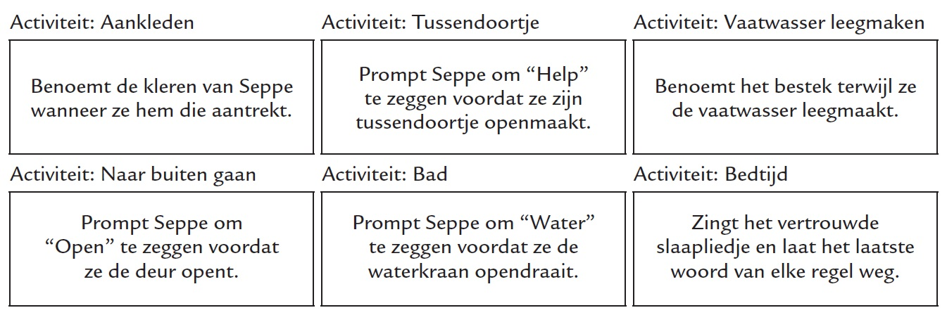
Gebruik van het ImPACT-programma tijdens dagelijkse activiteiten
Notes:
Overloop met de ouders het voorbeeld in deze slide over hoe ze het ImPACT-programma kunnen gebruiken tijdens verschillende activiteiten thuis aan de hand van het overzicht in de ouderhandleiding (p. 134). Dit is ook een geschikt moment om na te gaan of ouders nog vragen hebben.
Voorbeeldscript
Zodra je je comfortabel voelt bij het gebruik van de strategieën van het ImPACT-programma, kan je ze gebruiken doorheen de dag van je kind om zijn/haar doelen te bereiken. Deze slide laat een voorbeeld zien van een mama die verschillende strategieën en technieken gebruikt doorheen de dag van haar zoon om te werken aan zijn doel om meer losse woorden doorheen verschillende activiteiten te gebruiken. De strategieën die ze gebruikt hangen af van hoe leuk Seppe de activiteit vindt en hoe gemakkelijk ze de toegang kan controleren tot de dingen die hij wil en kan doorzetten met een prompt. Wanneer mama Seppe ‘s morgens aankleedt (een activiteit waar Seppe niet van houdt) dan past ze haar communicatie aan door losse woorden te gebruiken om elk kledingstuk te benoemen. Tijdens zijn tussendoortje (een activiteit waar Seppe veel van houdt) prompt mama Seppe om een los woord te gebruiken om hulp te vragen. Seppe vindt het leuk om naar zijn mama te kijken terwijl ze de vaatwasser leegmaakt. Maar dit is een activiteit die ze doorgaans snel moet doen, dus benoemt ze elk voorwerp wanneer ze dit eruit neemt. Seppe gaat graag naar buiten en houdt van stromend water, dus prompt ze hem om met een los woord te verzoeken om naar buiten te gaan en om de waterkraan in bad open te draaien. Als het bedtijd is, zingt ze slaapliedjes voor Seppe. Ze laat het laatste woord weg van zijn lievelingsliedjes om hem aan te moedigen om de zin aan te vullen.

Slide 9


Bespreking
Welke dagelijkse activiteiten lenen zich het best om nieuwe vaardigheden aan te leren?
Welke dagelijkse activiteiten lenen zich het best voor Focus op je kind en Pas je communicatie aan?
Notes:
Laat de ouders bespreken welke activiteiten zich het best lenen voor de verschillende strategieën van het ImPACT-programma aan de hand van de ‘Denk er eens over na’-vragen op deze slide. Geef ze een paar minuten om over hun antwoorden na te denken. Laat hen dan hun antwoorden bespreken, per twee of in de volledige groep. Help hen na te denken over hoe deze techniek het best zou werken voor hun kind.
Voorbeeldscript
Laten we nu even de tijd nemen om na te denken over activiteiten thuis die zich het best lenen om verschillende strategieën van het ImPACT-programma te gebruiken.
Neem even de tijd om na te denken over welke van je dagelijkse activiteiten zich het best lenen voor de techniek Leer nieuwe vaardigheden aan.
Denk nu eens over welke van je dagelijkse activiteiten zich het best lenen voor Focus op je kind en Pas je communicatie aan.
[Na een paar minuten] Laat het ons nu bespreken.

Slide 10
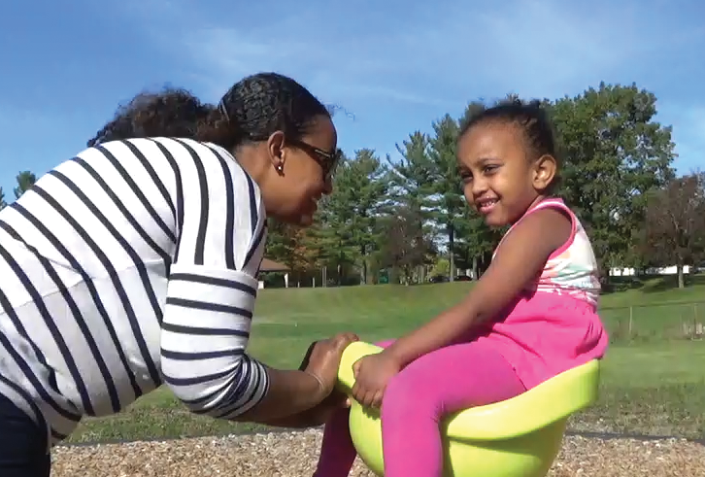
Gebruik het ImPACT-programma buitenshuis
Generalisatie van vaardigheden
Hou je kind betrokken en laat het leren buitenshuis
Nuttig als je kind. . .
Hulp nodig heeft om betrokken te zijn buitenshuis
Verveeld of gefrustreerd raakt tijdens uitstapjes
Notes:
Bespreek de rationale van Gebruik het ImPACT-programma buitenshuis. Je kunt deze techniek illustreren aan de hand van voorbeelden van specifieke speldoelen die ermee bereikt kunnen worden, op basis van je kennis van de kinderen in de groep. Voor meer informatie over deze techniek kan je verwijzen naar de handleiding voor ouders.
Voorbeeldscript
Je kunt ook veel van de strategieën van het ImPACT-programma buitenshuis met je kind gebruiken om je kind betrokken te houden en het nieuwe vaardigheden aan te leren.
Oefening buitenshuis is belangrijk, omdat het je kind helpt vaardigheden te gebruiken in nieuwe omgevingen met meer mensen.
Deze strategieën kunnen je kind betrokken houden tijdens uitstapjes en kunnen helpen zijn/haar verveling en frustratie te verminderen.

Slide 11
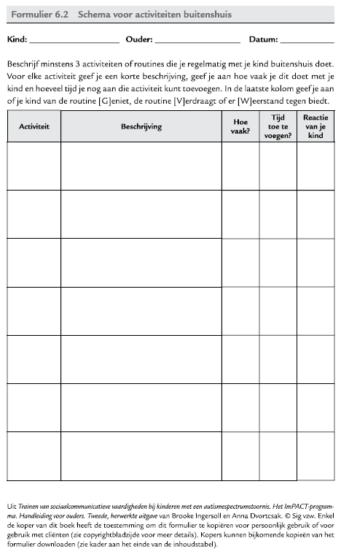
Gebruik van het ImPACT-programma buitenshuis
Neem vertrouwd en favoriet speelgoed mee
Creëer veel kleine leerkansen
Notes:
Bespreek de kernpunten van Gebruik het ImPACT-programma buitenshuis. Geef specifieke voorbeelden van hoe ouders deze techniek kunnen gebruiken, op basis van je kennis van de kinderen in de groep.
Voorbeeldscript
Dit zijn een paar tips die je kunnen helpen om het ImPACT-programma succesvol buitenshuis te gebruiken.
Als je kind vertrouwd speelgoed en materialen ziet tijdens de uitstapjes dan kan dit hem/haar helpen in interactie gaan met jou en je instructies op te volgen. Breng vertrouwd en favoriet speelgoed mee op de uitstapjes om je kind te helpen om nieuwe vaardigheden te gebruiken in een andere omgeving. Je kunt ook een favoriet speeltje of voorwerp gebruiken als een beloning voor het opvolgen van instructies buitenshuis.
Gebruik de strategieën van het ImPACT-programma om kleine, betekenisvolle leerkansen te creëren als je buitenshuis bent. Deze korte leermomenten zullen na verloop van tijd samen zorgen voor extra stimulatie van de ontwikkeling van de sociaalcommunicatieve vaardigheden van je kind. Probeer korte leerkansen voor je kind te creëren op veel verschillende plaatsen. Dit zal hem/haar leren om de vaardigheden vaker te gebruiken, met meer mensen en op meer plaatsen. Het gebruik van deze strategieën moet niet noodzakelijk veel tijd in beslag nemen. Bijvoorbeeld, wanneer je in de wagen stapt, prompt je kind om het woord “Open” te zeggen, voordat je de deur van de auto opent. Ga daarna verder met je uitstapje. Kies de gebruikte techniek rekening houdend met de motivatie en gemoedstoestand van je kind, en met de omgeving waarin je je bevindt. Denk eraan, Focus op je kind en Pas je communicatie aan zijn geschikt voor bijna alle interacties met je kind. Creëer kansen en Leer nieuwe vaardigheden aan kunnen moeilijker te gebruiken zijn buitenshuis.
Het schema voor activiteiten buitenshuis (formulier 6.2) in hoofdstuk 6 van de ouderhandleiding kan een hulp zijn om na te denken over een aantal activiteiten buitenshuis die je regelmatig met je kind doet. Gebruik dit schema om de beste momenten te bepalen om de interventiestrategieën te gebruiken tijdens sommige van deze uitstapjes, zodat je kind beter betrokken blijft en communiceert.

Slide 12
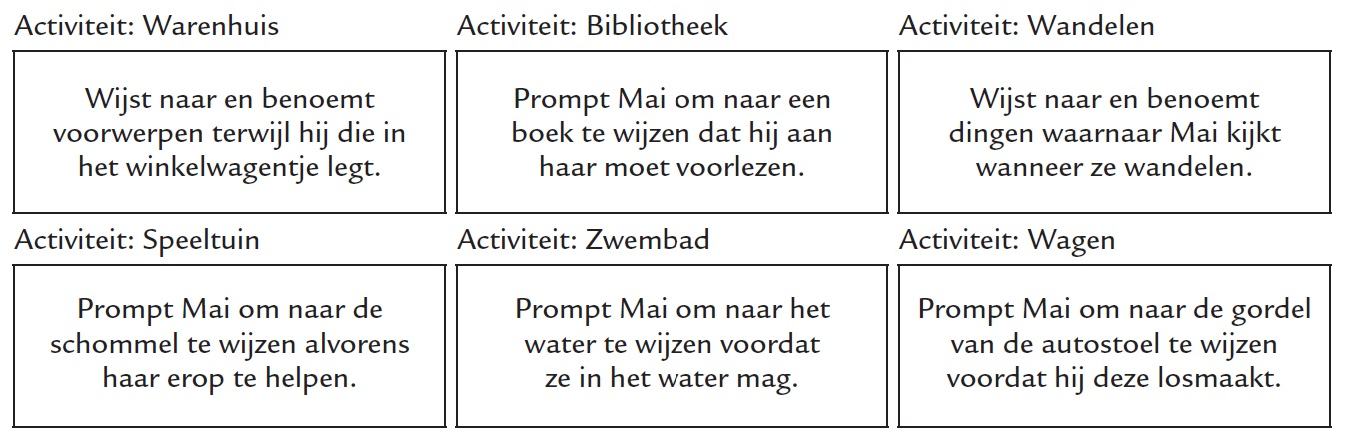
Gebruik van het ImPACT-programma buitenshuis
Notes:
Overloop met de ouders het voorbeeld in deze slide over hoe ze het ImPACT-programma buitenshuis kunnen gebruiken tijdens verschillende activiteiten aan de hand van het overzicht in de ouderhandleiding (p. 136). Dit is ook een geschikt moment om te checken of ouders nog vragen hebben.
Voorbeeldscript
Het voorbeeld in deze slide toont hoe papa werkt aan het doel om zijn dochter Mai te leren wijzen in een aantal verschillende omgevingen buitenshuis. De strategieën die hij gebruikt hangen af van hoeveel Mai van de activiteit houdt, hoe Mai’s gemoedstoestand is en hoe gemakkelijk hij de toegang kan controleren tot de dingen die Mai graag wil en of hij kan doorzetten na een prompt. Mai is vaak gemotiveerd om naar het warenhuis te gaan, maar ze krijgt soms driftbuien als ze niet snel genoeg krijgt wat ze wil. Ze zijn wel vaak gehaast bij het winkelen, dus als papa met Mai gaat winkelen, modelleert hij taal door naar elk voorwerp te wijzen en het te benoemen terwijl hij het in het winkelkarretje legt. Wanneer Mai een beetje overstuur raakt in de kinderbibliotheek, voelt papa zich meer op zijn gemak, omdat ze daar vaak naartoe gaan. Mai houdt van boekjes, dus prompt papa haar om naar een boek te wijzen dat hij aan haar moet voorlezen. Tijdens het wandelen is het voor papa moeilijk om de toegang tot dingen te controleren, dus als ze door de buurt wandelen, wijst hij naar en benoemt hij dingen waar Mai naar kijkt. Mai is dol op de schommel in het park, maar ze heeft hulp nodig om erop te komen, dus prompt papa haar om ernaar te wijzen alvorens haar erop te helpen. Mai is ook dol op het zwembad, maar ze heeft hulp nodig om in het water te komen, dus prompt papa haar om naar het water te wijzen voordat ze in het water mag. Mai is zeer gemotiveerd om uit de auto te stappen als ze thuiskomen van school. Omdat ze hulp nodig heeft bij het losmaken van de gordel van haar autostoel, prompt papa haar om naar de gordel van de autostoel te wijzen voordat hij deze losmaakt.

Slide 13
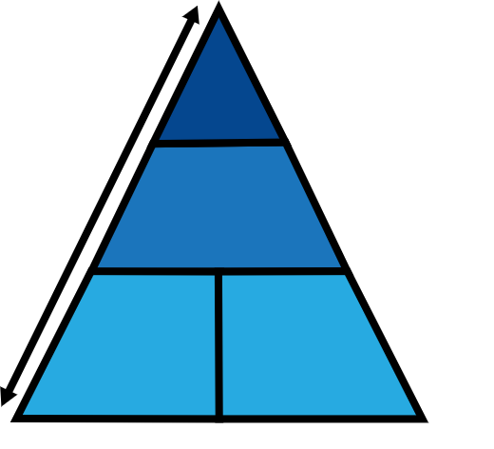
Bespreking
Welke activiteiten buitenshuis zijn geschikt voor het gebruik van het ImPACT-programma?
Hoe kan je de strategieën tijdens deze activiteiten gebruiken?
Notes:
Laat de ouders bespreken welke activiteiten zich het best lenen voor het Gebruik van het ImPACT-programma buitenshuis aan de hand van de ‘Denk er eens over na’-vragen op deze slide. Geef ze een paar minuten om over hun antwoorden na te denken. Laat hen dan hun antwoorden bespreken, per twee of in de volledige groep. Help hen na te denken over welke activiteiten het beste zouden werken voor hun kind en hoe ze de strategieën kunnen gebruiken in de activiteiten die de groepsleden bespreken. Je kunt ouders verwijzen naar de tabel ‘Probeer dit thuis!’ in hoofdstuk 6 van de ouderhandleiding. Daarin staan ideeën voor de techniek Gebruik het ImPACT-programma buitenshuis.
Voorbeeldscript
Laten we nu even de tijd nemen om na te denken over activiteiten buitenshuis die zich het best lenen om verschillende strategieën van het ImPACT-programma te gebruiken.
Neem even de tijd om na te denken over welke activiteiten buitenshuis zich het best lenen voor het gebruik van het ImPACT-programma.
Denk vervolgens na over hoe je de strategieën tijdens deze activiteiten kunt gebruiken om de doelen van je kind te bereiken. Denk eraan dat sommige strategieën wellicht beter werken bij sommige activiteiten dan bij andere. Hou dus rekening met de algemene motivatie en gemoedstoestand van je kind, of je de toegang kunt controleren tot dingen die je kind wil hebben en of je tijd hebt om door te zetten bij het prompten tijdens verschillende activiteiten buitenshuis.
[Na een paar minuten] Laat het ons nu bespreken.

Slide 14
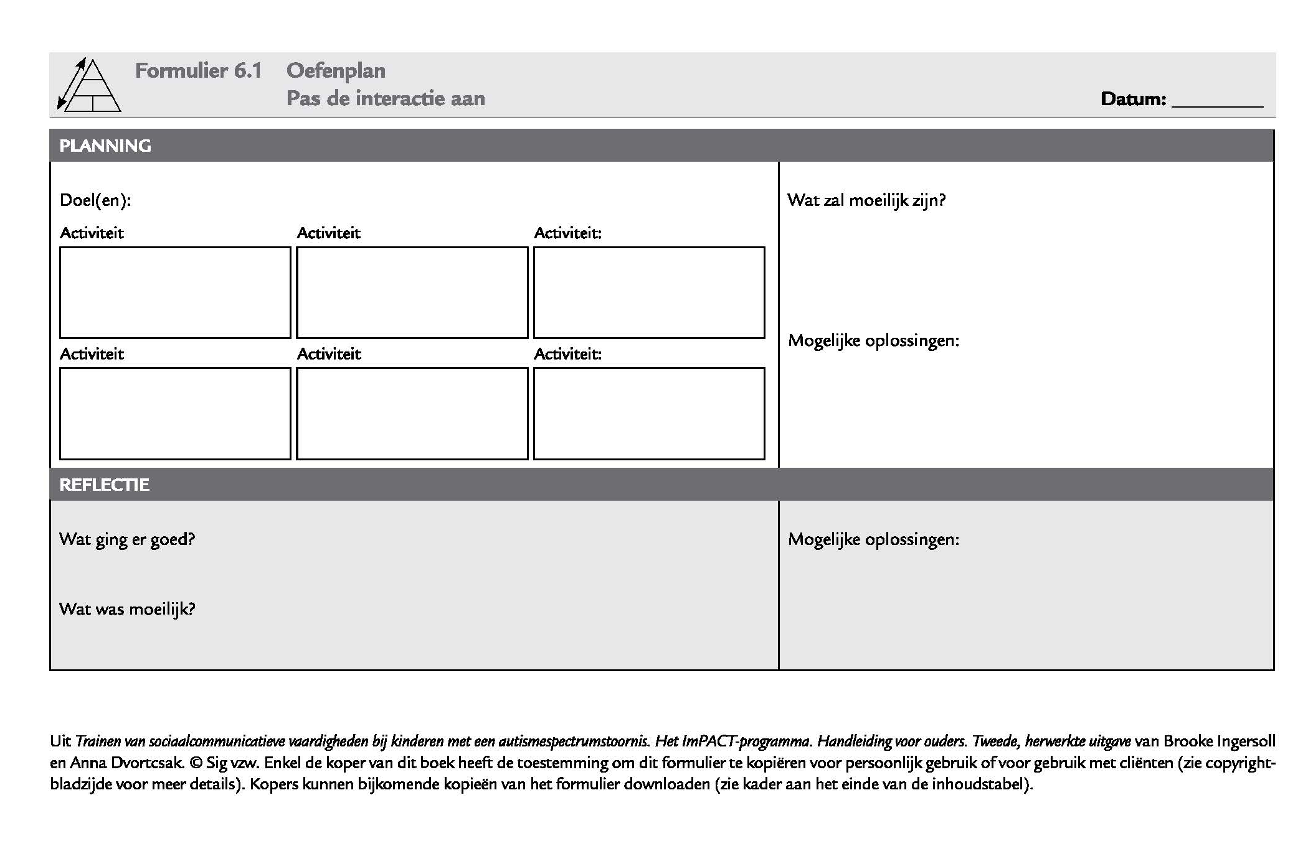
Oefenplan
Notes:
Laat elke ouder een plan opstellen voor hoe ze de komende week zal oefenen. Het is zeer belangrijk dat de ouders tijdens de groepssessie tijd hebben om het oefenplan in te vullen. Geef de ouders enkele minuten om het volgende op hun oefenplan te noteren: (1) een doel dat ze willen bereiken, en (2) zes verschillende activiteiten thuis en/of buitenshuis om te oefenen. Voor elke activiteit moeten de ouders noteren hoe ze het doel zullen bereiken door gebruik te maken van één of meer ImPACT-technieken. Je kunt één van de ouders vragen om het schema samen met jou in te vullen, als voorbeeld voor de groep. Als er voldoende tijd is, kan je de ouders hun oefenplannen met elkaar laten bespreken, per twee of met de hele groep. Wanneer de ouders klaar zijn met het oefenplan, vraag je hen om na te denken over wat er moeilijk zou kunnen zijn aan het gebruik van de techniek thuis. Afhankelijk van de tijd kan je hen mogelijke oplossingen laten bespreken, opnieuw per twee of met de hele groep. Veel voorkomende problemen en mogelijke oplossingen staan in de tabel ‘Tips voor het oplossen van problemen’ aan het eind van sessie 12. Het einde van dit gesprek is meestal een goed moment in de presentatie om een korte pauze in te lassen.
Voorbeeldscript
Ik zou graag hebben dat elk van jullie één doel van je kind voor ogen houdt waaraan je de komende week wil werken. Denk aan enkele van de activiteiten thuis en buitenshuis die we eerder besproken hebben. Kies zes verschillende activiteiten waarin je het doel deze week kunt bereiken en noteer deze op je oefenplan. Schrijf voor elke activiteit op hoe je één of meer ImPACT-technieken gaat gebruiken om het gekozen doel te bereiken. Denk eraan hoe de routines gestructureerd zijn en hoe je kind meestal reageert bij het beslissen welke technieken het beste zijn om te gebruiken. Denk ook na over wat moeilijk zal zijn wanneer je het plan gebruikt. Wat zijn mogelijke oplossingen om het gemakkelijker te maken? Ga verder met het oefenen van het ImPACT-programma tijdens het spelen gedurende 15-20 minuten per dag. Creëer aanvullend veel korte leermomenten tijdens de routines of activiteiten die je gekozen hebt.

Slide 15
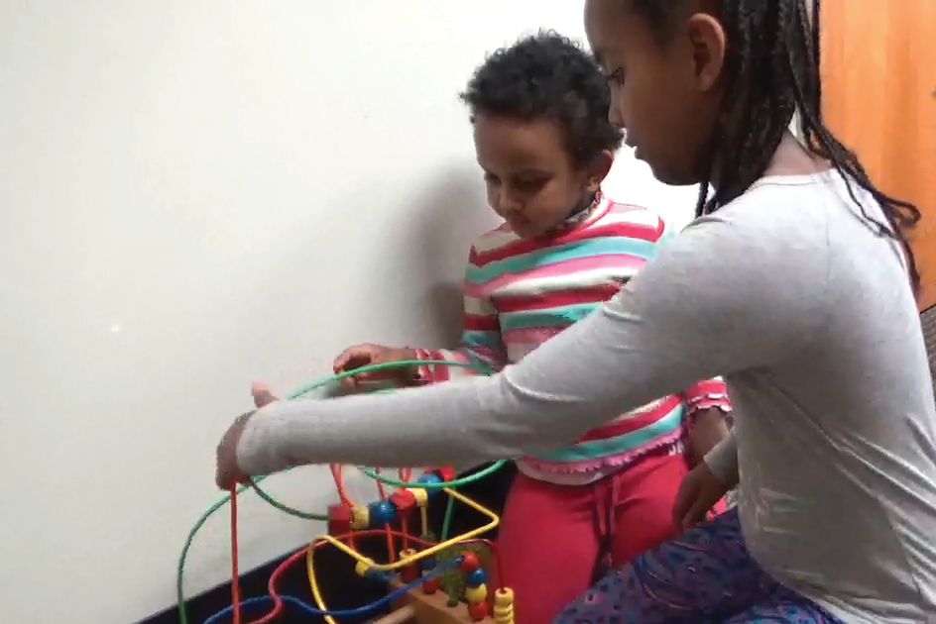
Plan voor blijvend succes
Onderhoud je vaardigheden
Denk na over wat je geleerd hebt en wat je nodig hebt om de strategieën verder te gebruiken.
Notes:
Het doel van het laatste deel van deze sessie is te plannen voor blijvend succes, dat wil zeggen, ervoor zorgen dat iedereen de kans krijgt om bijkomende vragen te stellen, problemen op te lossen en de groep met een goed gevoel te verlaten. (Plan voor blijvend succes is één van de twee onderdelen van Verder gaan in het ImPACT-programma; het andere onderdeel, Werk de doelen van je kind bij, komt voor elke ouder afzonderlijk aan bod in Sessie 12). Moedig ouders aan om hun contacten met andere ouders uit de groep te onderhouden nadat het programma afgelopen is. Mocht deze sessie vroegtijdig afgelopen zijn, kunnen ouders deze tijd gebruiken om elkaar te ondersteunen. Dit kan bijvoorbeeld door ouders aan te moedigen om informatie te delen over andere hulpverlening die zij nuttig vonden, of door ouders te laten praten over enkele van de moeilijkheden waarmee ze geconfronteerd worden in de opvoeding van een kind met sociaalcommunicatieve problemen. Als de groepssessie eindigt met het laatstgenoemde, zorg dan voor een soort afsluiter die de ouders een positief gevoel geeft.
Voorbeeldscript
Het laatste deel van de groepssessie van vandaag besteden we tijd aan het bespreken van wat je geleerd hebt in de loop van het groepsprogramma en welke ondersteuning je denkt nodig te hebben in de toekomst. Dit helpt je bij het reflecteren over hoe je de aangeleerde vaardigheden van het ImPACT-programma verder te gebruiken.

Slide 16
Erken de verwezenlijkingen van je gezin
Denk aan de vooruitgang die je kind gemaakt heeft
Schrijf elke dag iets positiefs op wat je kind doet
Herinner jezelf aan al de dingen die je elke dag voor je kind doet
Wat zijn de verwezenlijkingen van je kind en van jezelf in dit programma?
Notes:
Bespreek de verwezenlijkingen om de ouders te helpen de positieve impact van hun werk met hun kinderen te erkennen en gemotiveerd te blijven om de strategieën van het ImPACT-programma thuis te gebruiken. Help de ouders positieve veranderingen in de kwaliteit van de ouder-kindrelatie te identificeren, alsook de vooruitgang in de vaardigheden van hun kind en de rol die zij bij deze vooruitgang gespeeld hebben. Schrijf deze verwezenlijkingen op een whiteboard om ouders te helpen hun eigen en elkaars inspanningen te erkennen. Je kan overwegen om de lijst van verwezenlijkingen te kopiëren en uit te delen aan de ouders tijdens de laatste coachingsessie.
Voorbeeldscript
Laten we beginnen met het erkennen van de verwezenlijkingen van elk gezin en hier de nodige aandacht aan geven.
Ik zal om te beginnen elk van jullie vragen om na te denken over de vooruitgang die je kind gemaakt heeft in de loop van dit programma. Je krijgt de gelegenheid om de vooruitgang van je kind te bekijken en nieuwe doelen te stellen met je coach tijdens de laatste coachingsessie.
Mocht je daar nog niet mee begonnen zijn, bedenk dan hoe je de verwezenlijkingen van je kind de nodige aandacht kunt geven. Probeer bijvoorbeeld elke dag iets positiefs op te schrijven dat je kind doet, zelfs als het iets kleins is. Wanneer je je gefrustreerd of overweldigd voelt, kunnen deze kleine verwezenlijkingen je eraan herinneren dat je kind elke dag vooruitgang boekt.
Het is belangrijk dat ieder van jullie de positieve rol erkent die je gespeeld hebt in de ontwikkeling van je kind. Herinner jezelf aan al de dingen die je elke dag voor je kind doet. Weet dat jij het bent die je kind helpt om zijn sociaalcommunicatieve vaardigheden te ontwikkelen!
Ik geef je even de tijd om na te denken over de verwezenlijkingen van je kind en jezelf tijdens het programma. Daarna bespreken we dit in de groep. Ik ga de verwezenlijkingen op het bord noteren, zodat we allemaal kunnen zien en waarderen wat iedereen gedaan heeft.
[Na een paar minuten] Laat het ons nu bespreken.

Slide 17
Zoek oplossingen voor dingen die nog moeilijk lopen bij het gebruik van het ImPACT-programma
Denk aan de strategieën van het ImPACT-programma die het best werken voor je kind
Bespreek wat nog moeilijk is tijdens de laatste coachingsessie
Plan follow-upsessies om je vaardigheden te onderhouden
Wat zal het moeilijk maken om het ImPACT-programma te blijven gebruiken?
Wat kan je doen om het makkelijker te maken?
Notes:
Geef de ouders de kans om te bespreken wat voor hen het best werkt en welke problemen ze nog ondervinden bij het gebruik van de strategieën. Geef aan dat ze individueel kunnen werken aan oplossingen met hun coach tijdens de laatste coachingsessie. Help hen na te denken over hoe ze de strategieën kunnen blijven gebruiken na afloop van het programma.
Voorbeeldscript
De F.A.C.T.S. van het ImPACT-programma omvatten veel strategieën. Het is niet de bedoeling om al deze strategieën de hele tijd te gebruiken. Beschouw ze eerder als handig gereedschap dat je altijd op zak hebt om te gebruiken tijdens dagelijkse routines en activiteiten die je nu al doet met je kind.
Sta dus even stil bij welke strategieën het best werken voor je kind.
Tijdens de laatste coachingsessie krijg je de kans om technieken te oefenen die je nog moeilijk vindt en om eventuele problemen daarbij op te lossen. Het is dus nuttig om na te denken over wat er voor jou werkt en wat nog moeilijk is. Zo kan je je coach tijdens de laatste coachingsessie duidelijk maken waar je nog hulp bij nodig hebt.
Follow-upsessies zijn belangrijk om je vaardigheden te onderhouden en te leren hoe je het gebruik van de strategieën kunt aanpassen naarmate je kind zich verder ontwikkelt. Zorg er dus voor dat je follow-up plant als dat nodig is. We hopen dat de strategieën een deel van je gezinsleven worden, zodat je ze spontaan kan gaan gebruiken. Wanneer we niet regelmatig meer samenkomen met de groep, zal het moeilijker zijn om eraan te denken de strategieën te gebruiken. Wees je hiervan bewust en maak een plan met wat je kan doen als je merkt dat het moeilijk wordt om de technieken van het ImPACT-programma te gebruiken.
Laat ons even de tijd nemen om over deze twee vragen na te denken: Wat kan het voor jou moeilijk maken om verder te gaan met het gebruik van het ImPACT-programma? En wat kan je doen om het makkelijker te maken?
[Na een paar minuten] Laat ons deze vragen bespreken.

Slide 18
Betrek anderen bij het programma
Deel de strategieën met andere hulpverleners
Leer familieleden en vrienden de technieken aan
Overweeg om ook broertjes/zusjes enkele technieken aan te leren
Aan wie kan je de strategieën van het ImPACT-programma aanleren?
Notes:
Geef de ouders de kans om te bespreken hoe ze met andere gezinsleden en/of hulpverleners die met hun kind werken kunnen delen wat ze geleerd hebben. Help hen bij het zoeken naar manieren om anderen bij het ImPACT-programma te betrekken.
Voorbeeldscript
Denk aan je team, de mensen die jou en je kind steunen.
Je kunt technieken aanleren aan andere hulpverleners die met je kind werken, zodat alle leden van het ‘interventieteam’ van je kind op één lijn zitten.
Partners, grootouders, vrienden en kinderbegeleiders kunnen allemaal een grote steun betekenen. Nu je de interventie kent, kan je hen een aantal technieken aanleren zodat ook zij je kind kunnen helpen.
Je andere kinderen kan je sommige technieken uit Focus op je kind en Pas je communicatie aan aanleren, om hun broertje of zusje met hen te helpen spelen.
Neem even de tijd om na te denken over wie je de strategieën van het ImPACT-programma zou kunnen aanleren.
[Na een paar minuten] Laat het ons nu bespreken.

Slide 19
Identificeer de noden van je gezin
Denk na over welk type hulpverlening en ondersteuning je nodig hebt
Blijf elkaar steunen
Welke ondersteuning hebben jij en
je kind nodig om verder te gaan?
Notes:
Als er tijd voor is, moedig de ouders dan aan om te bespreken welk type hulpverlening en ondersteuning ze zouden kunnen nodig hebben wanneer ze verder gaan met het programma. Deel informatie over andere types ondersteuning die zij nuttig vonden. Ouders moeten de groep kunnen afsluiten met een positief gevoel. Zorg er dus voor dat de bespreking niet negatief wordt, vooral wanneer ouders frustrerende ervaringen meegemaakt hebben rond de toegang tot of het gebruik van specifieke hulpverlening. Zorg er ook voor dat eventuele aanbevelingen niet nadelig zijn.
Voorbeeldscript
Denk na over het type hulpverlening en ondersteuning die je kind en gezin zouden kunnen nodig hebben wanneer je verder gaat met het programma. Dit kunnen specifieke diensten zijn, maatschappelijke voorzieningen of zelfs goede activiteiten om met je gezin te doen. Je coach kan helpen met suggesties en aanbevelingen. Denk na over doelen die je voor je kind stelde die niet in dit programma aan bod gekomen zijn. Denk aan andere diensten waar je gezin of anderen baat bij zouden kunnen hebben.
In eerdere groepen hebben ouders ervoor gekozen om informatie uit te wisselen, zodat ze elkaar kunnen blijven steunen nadat de groepssessies afgelopen zijn. Sommige gezinnen zijn regelmatig blijven samenkomen, hetzij om elkaar te ondersteunen, hetzij om sociale redenen (bv. een zwembadfeestje voor hun kinderen). Andere ouders hebben ervoor gekozen om beurt op de kinderen te passen, zodat elk gezin er even tussenuit kan, of ze zijn gewoon bij elkaar gekomen voor een kop koffie. Als je in contact wil blijven met andere gezinnen, schrijf dan je naam en contactgegevens op dit blad. Ik zal kopieën maken en ervoor zorgen dat ieder van jullie er één krijgt tijdens de laatste coachingsessie volgende week.
Ouders zijn vaak goed op de hoogte over welke hulpverlening nuttig is. Zelf kan ik ook een aantal suggesties en aanbevelingen doen. Laten we dus even de tijd nemen om na te denken hoe de hulpverlening en ondersteuning er in de toekomst kunnen uitzien voor je kind en gezin.
[Na een paar minuten] Laat het ons nu bespreken.

Slide 20
Op de agenda voor de volgende keer
Lees hoofdstuk
6 en 7
Ga aan de slag met je oefenplan
Vul de SCC in
Coaching!
Notes:
Herinner de ouders eraan om hoofdstuk 6 en 7 van de ouderhandleiding te lezen en om de komende week te oefenen. Vertel hen wat ze kunnen verwachten tijdens de individuele coachingsessies. Deel kopieën uit van de Sociale Communicatie Checklist (ouderversie, Formulier 8) die de ouders thuis kunnen invullen vóór de laatste coachingsessie.
Voorbeeldscript
Volgende week heeft ieder van jullie de laatste individuele coachingsessie.
Mocht je dat nog niet gedaan hebben, lees dan zeker hoofdstuk 6 en 7 in de ouderhandleiding tegen volgende week. Daarin staat wat we vandaag in de groep aangebracht hebben.
Ik zou graag hebben dat jullie in de komende week het oefenplan thuis uitproberen en noteren hoe het geweest is in het vakje ‘Reflectie’ van het oefenplan. We zullen het oefenplan bespreken tijdens de individuele coachingsessie. Tijdens die sessie kan je alle mogelijke vragen stellen over Pas de interactie aan en Plan voor blijvend succes.
Je coach zal je ook helpen om de vooruitgang van je kind te bekijken en zo nodig de doelen van je kind bij te werken. Vul de Sociale Communicatie Checklist in en breng deze mee naar de coachingsessie. Denk er bij het invullen aan hoe goed je kind elke vaardigheid gebruikt zonder ondersteuning van jouw kant. Bereid je voor om te praten over de vooruitgang van je kind op de doelen die je aan het begin van het programma gesteld hebt. Denk ook aan eventuele nieuwe doelen die je voor je kind hebt om met de coach te bespreken. Ter herinnering: goede vaardigheden om te leren zijn die vaardigheden die je kind ‘soms, maar niet consequent’ kan op de Sociale Communicatie Checklist.

